Slide 1
蛋白突变预测软件使用方法介绍
生信部杨秋红
20190620

Slide 2
目录
SIFT
PolyPhen-2
PROVEAN
MutationTaster
MCAP
Mutation assessor
Pubvar
PSIPRED:蛋白质二级结构预测
蛋白突变危害性预测：预测给定碱基突变或氨基酸突变的危害性。

Slide 3
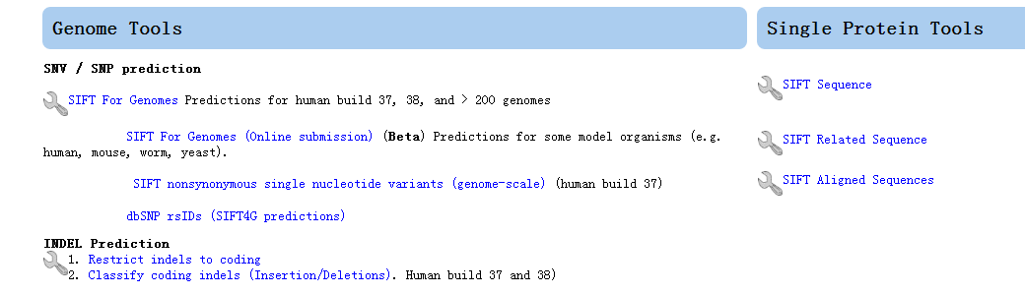
SIFT
网址：https://sift.bii.a-star.edu.sg/
输入文件：
①：vcf格式 [适用模式生物]
②：染色体坐标文件[染色体，位置信息，正负链，突变情况，用户注释]
eg: 1,100382265,1,C/G or 1,100382264,100382265,1,C/G
③：dbSNP rsIDs[即 rs号]
eg：rs1056095 rs1056104
①
②
③
##fileformat=VCFv4.1
#CHROM POS ID REF ALT QUAL FILTER INFO FORMAT MP96-Ripoll-MRC-Harwell
1 69538798 . G T 487.77 PASS AC=2;AF=1.00;AN=2;DP=13;Dels=0.00;FS=0.000;HaplotypeScore=0.0000;MLEAC=2;MLEAF=1.00;MQ=60.00;MQ0=0;QD=30.06;VQSLOD=4.60;culprit=FS GT:AD:DP:GQ:PL "1/1:0,13:13:39:516,39,0"

Slide 4
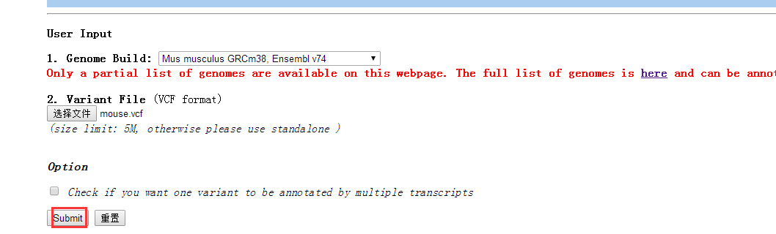
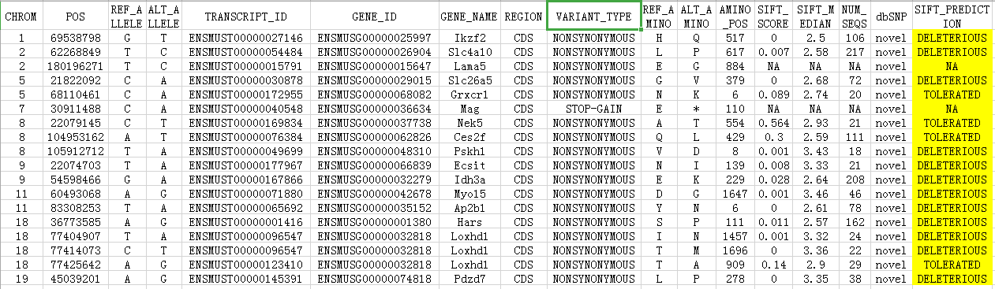
SIFT应用实例 [以vcf为例]
有害：DELETERIOUS
无害：TOLERATED

Slide 5
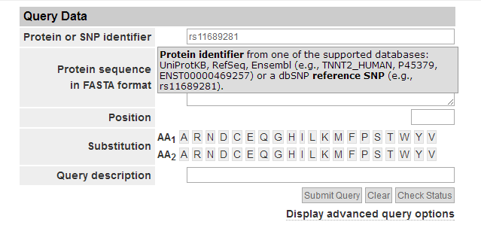
PolyPhen-2
网址：http://genetics.bwh.harvard.edu/pph2/index.shtml
输入文件：
多元化，但是要有确切的位置及氨基酸变化信息
eg：rs号:rs11689281
蛋白序列+突变位置+氨基酸变化等
or 基因名称+突变位置+氨基酸变化等 DMD 500 L>P
Notes:
>dmd
MREQLKGHETQTTCWDHPKMTELYQSLADLNNVRFSAYRTAMKLRRLQKALCLDLLSLSA

Slide 6
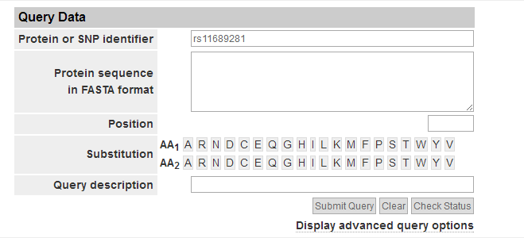
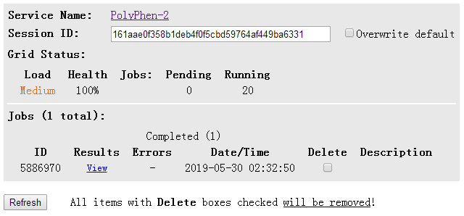
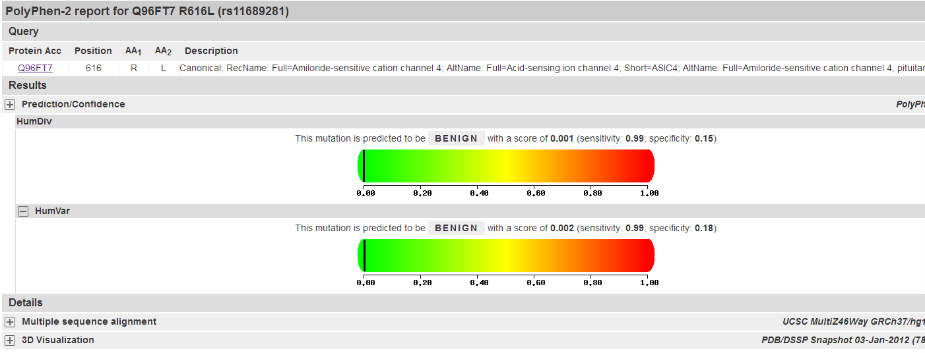
PolyPhen-2应用实例
适合单基因简单遗传病
很可能有害:probably damaging
可能有害 :possibly damaging
无害 :benign
适合复杂遗传病
Notes:
rs3390

Slide 7
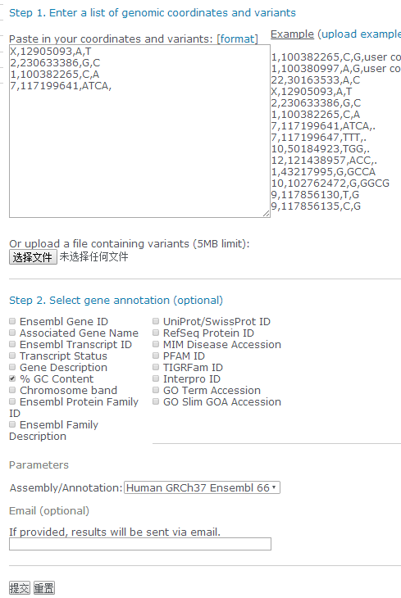
PROVEAN
网址：http://provean.jcvi.org/genome_submit_2.php?species=human
输入文件格式：2,230633386,G,C（chr,pos,ref,alt）
可填写e-mail，用于接收结果

Slide 8
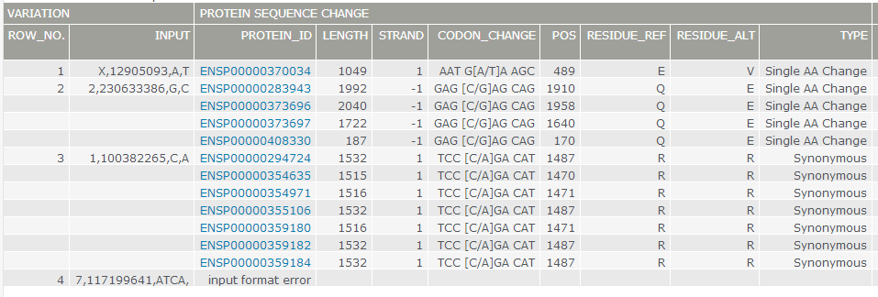
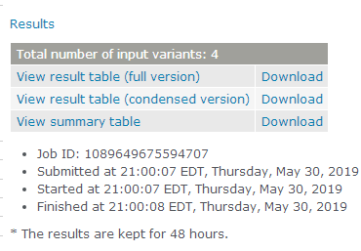
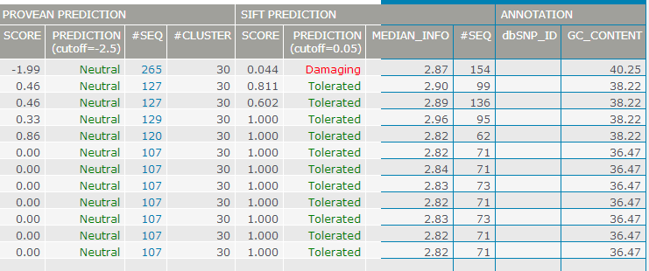
PROVEAN应用实例
有害：deleterious
无害：Neutral

Slide 9
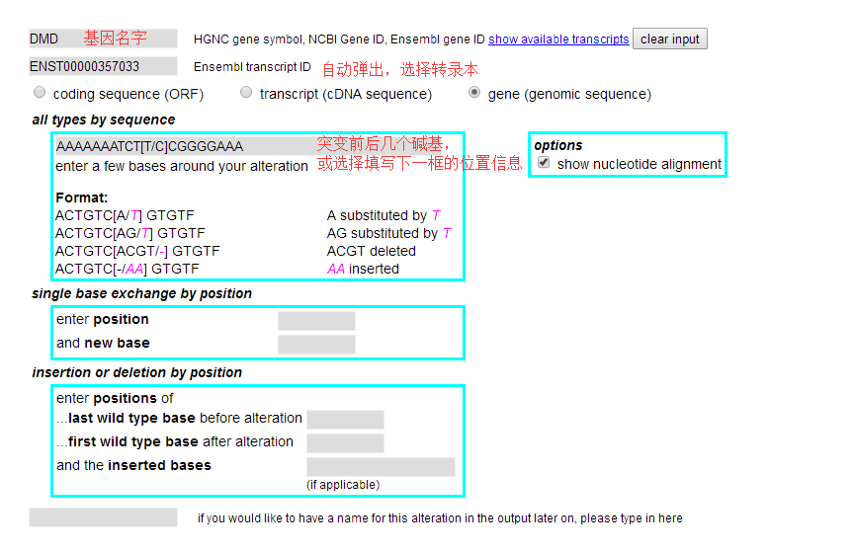
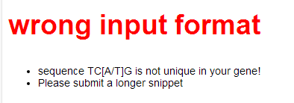
MutationTaster
网址：http://www.mutationtaster.org/
输入格式：1：填写基因，选择转录本
2：用序列描述方式（必须基因内序列唯一）写出突变 或者 用位置信息填写突变
如果前后碱基长度不够会报错：
Notes:
GTTGGAGAAA[T/C]GCTTGAAAT

Slide 10
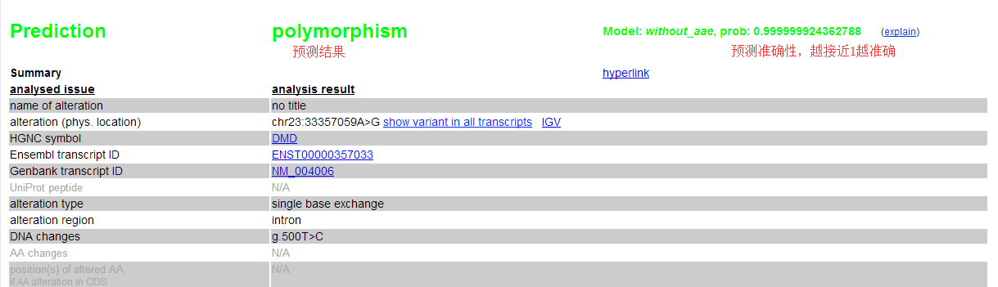
MutationTaster应用实例
有数据库证明有害：disease_causing_automatic
可能有害 ：disease_causing
可能无害 ：polymorphism
有数据库证明无害：polymorphism_automatic
有三种预测模型：
1 without_aae :无义突变或内含子突变
2 simple_aae ：单碱基简单突变
3 complex_aae：复杂突变（多碱基突变、起始终止子突变）
Notes:
500 T>C

Slide 11
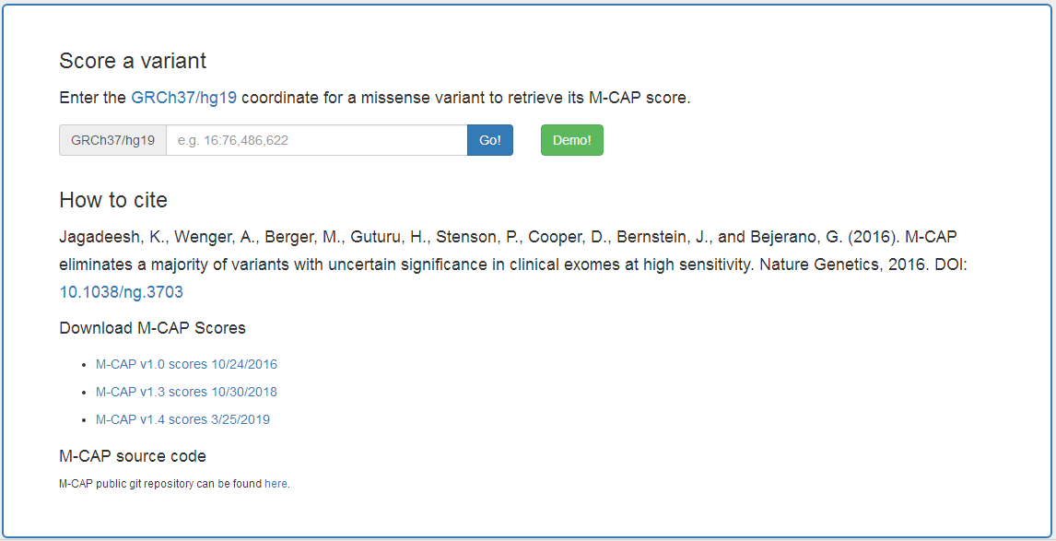
MCAP
网址：http://bejerano.stanford.edu/mcap/
功能：人类基因组中罕见错义变异的第一个致病性分类器，将以前的致病性评分（包括SIFT、SIFT, Polyphen-2和CADD）与新的特征和强大的模型相结合。
输入格式： chr:position 16:76486622

Slide 12
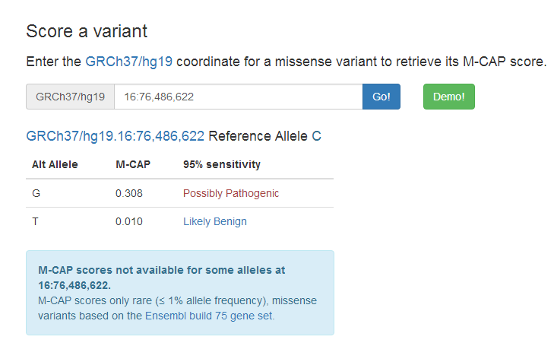
MCAP应用实例
有害：Possibly Pathogenic
无害：Likely Benign

Slide 13
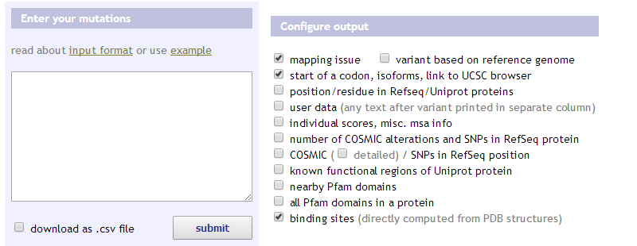
Mutation assessor
网址：http://mutationassessor.org/r3/
输入格式：
可以是DNA序列格式：<hg19[默认]|hg38,> chr，pos，ref，alt <其他描述>：
eg: <hg38,>13,32338418,G,T BRCA2
或者是蛋白序列格式： 蛋白ID 突变 <其他描述> (其中蛋白ID承认Uniprot 和 NCBI中的ID)：
eg: NP_000537 G356A

Slide 14
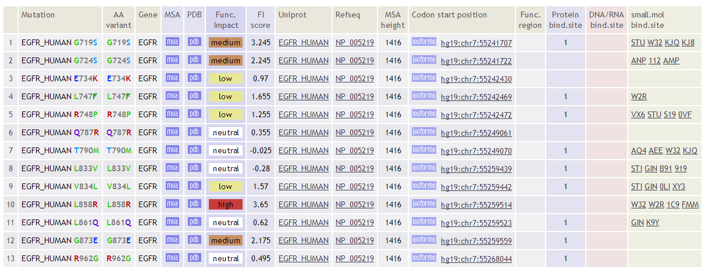
Mutation assessor应用实例
高危害性：high 中危害性：medium
低危害性：low 良性 ：neutral

Slide 15
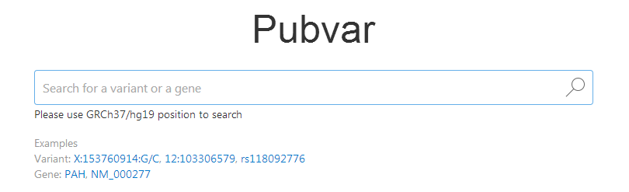
Pubvar（推荐）
网址：https://www.pubvar.com/ [需要先用个人邮箱注册]
输入格式： 突变格式：染色体号：pos:<REF/ALT> 或者 rs号（参考基因组为hg19）
基因格式：基因名称 或者 基因编号（NM_****），在结果中选择突变点进去。

Slide 16
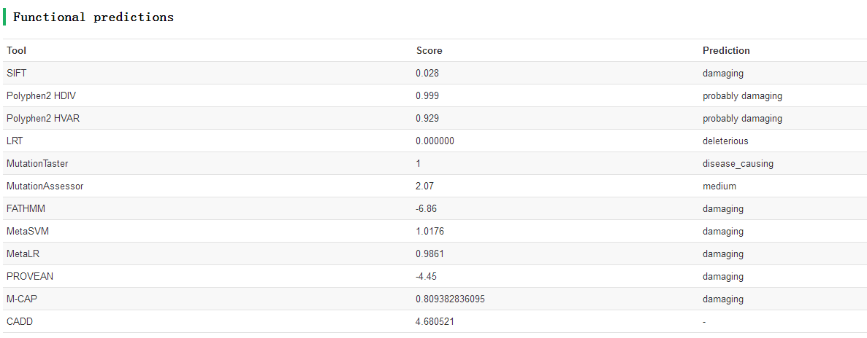
Pubvar应用实例

Slide 17
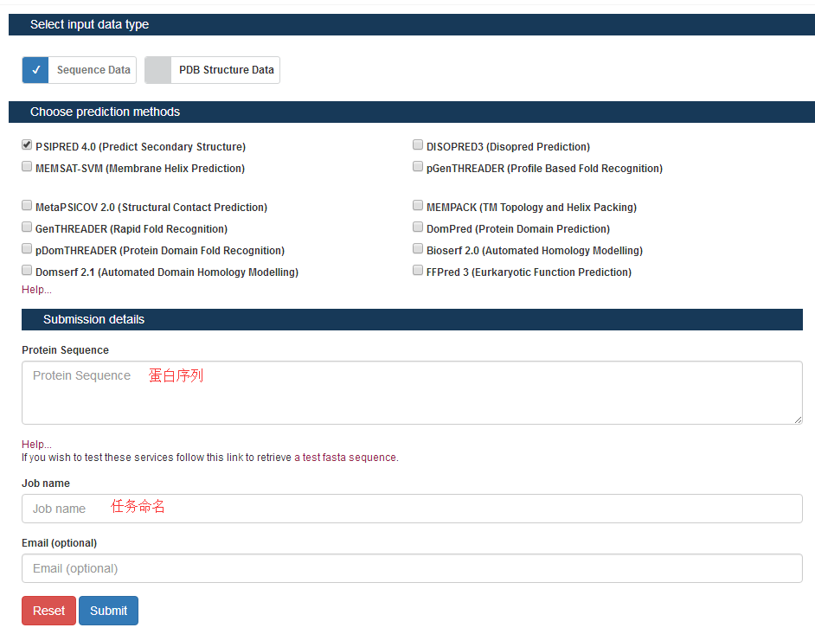
蛋白质二级结构预测：PSIPRED
网址：http://bioinf.cs.ucl.ac.uk/psipred/
可用邮箱接收结果

Slide 18
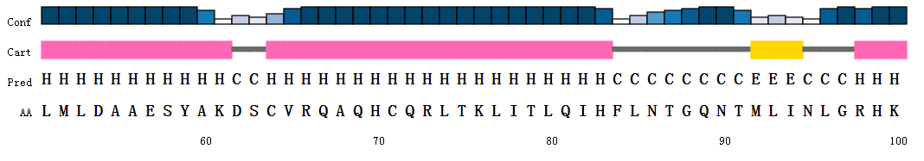
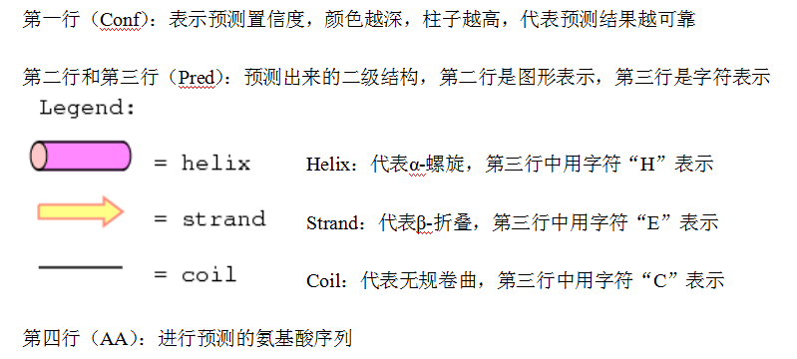
蛋白质二级结构预测 结果说明

Slide 19
THANKS

